Slide 1




15.3 感生电动势
和涡旋电场
感生电动势和麦克斯韦假设 感生电动势与涡旋电场的关系 感生电动势的计算
15.3 感生电动势和涡旋电场
一 感生电动势和麦克斯韦假设
导体回路不动，由于磁场变化引起穿过回路的磁通量变化，产生的感应电动势叫做感生电动势
BATTERY
10
20
30
40
0
电池
G
回路1
回路2
产生感生电动势的非静电力是什么力？

Slide 2

15.3 感生电动势
和涡旋电场
感生电动势和麦克斯韦假设 感生电动势与涡旋电场的关系 感生电动势的计算
洛仑兹力
运动电荷
磁场
静止电荷
电场力
变化磁场
麦克斯韦假设：
变化的磁场在其周围空间会激发一种涡旋状的电场，称为涡旋电场或感生电场. 记作
或

Slide 3

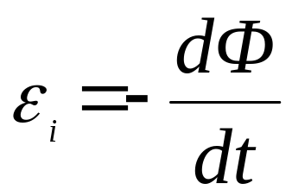
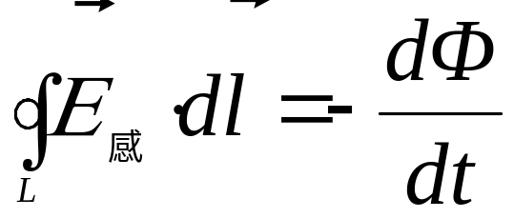
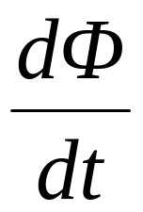



15.3 感生电动势
和涡旋电场
感生电动势和麦克斯韦假设 感生电动势与涡旋电场的关系 感生电动势的计算
二、感生电动势与涡旋电场的关系
由电动势的定义：
由法拉第电磁感应定律：

Slide 4

15.3 感生电动势
和涡旋电场
感生电动势和麦克斯韦假设 感生电动势与涡旋电场的关系 感生电动势的计算
讨论
（1） 此式反映变化磁场和感生电场的相互关系，即感生电场是由变化的磁场产生的。
（2）S 是以 L 为边界的任一曲面。
S
（3）某一段细导线内的感生电动势
L

Slide 5

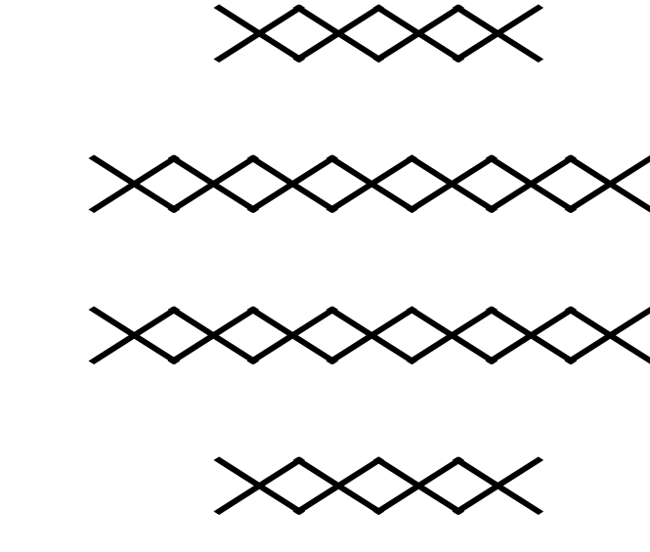

15.3 感生电动势
和涡旋电场
感生电动势和麦克斯韦假设 感生电动势与涡旋电场的关系 感生电动势的计算
感生电场的性质：
（1）因感生电场是变化的磁场产生的，故感生电场是无源场，感生电场的电场线是无头无尾的连续曲线
（2） 线的绕行方向和所围的 的方向成左手螺旋关系
感生电场的电场线

Slide 6
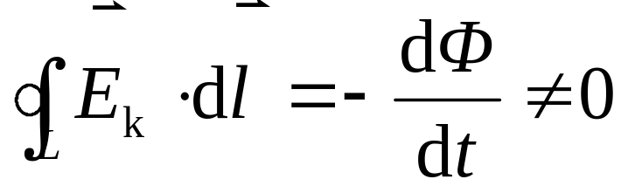
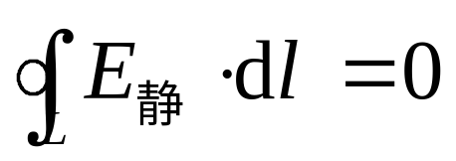
15.3 感生电动势
和涡旋电场
感生电动势和麦克斯韦假设 感生电动势与涡旋电场的关系 感生电动势的计算
感生电场和静电场的对比
感生电场 | 静电场
无源、有旋场 | 有源、无旋场
非保守场 | 保守场
由变化的磁场产生 | 由静止电荷产生

Slide 7
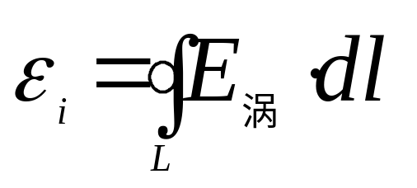
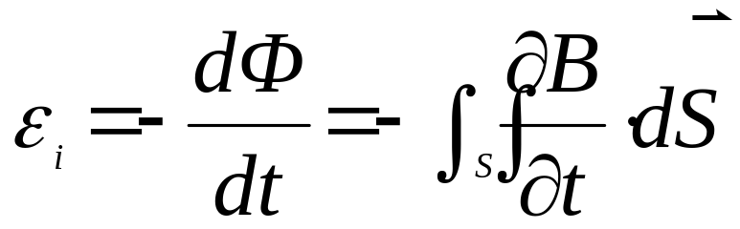
15.3 感生电动势
和涡旋电场
感生电动势和麦克斯韦假设 感生电动势与涡旋电场的关系 感生电动势的计算
三 感生电动势的计算
1 由感生电动势的定义式计算：
2 用法拉第电磁感应定律计算 ：

Slide 8
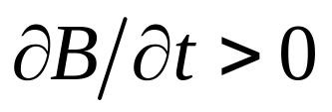

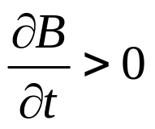






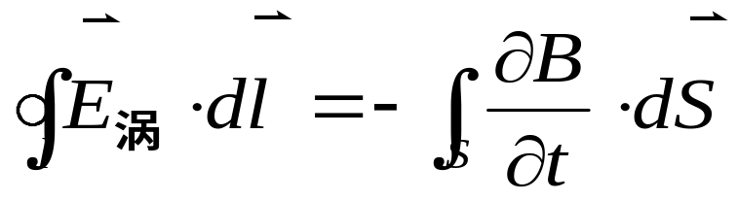

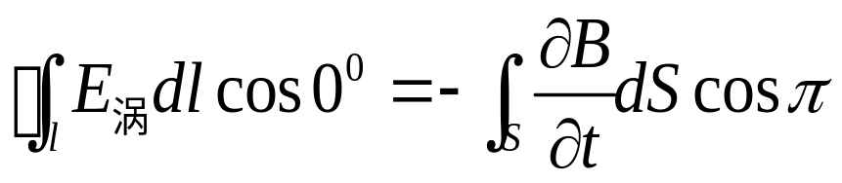
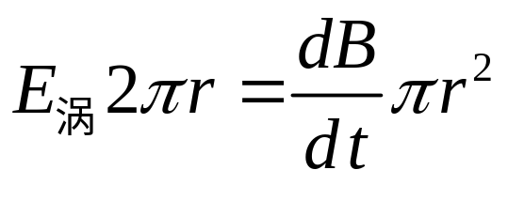
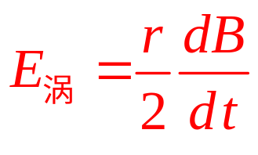
15.3 感生电动势
和涡旋电场
感生电动势和麦克斯韦假设 感生电动势与涡旋电场的关系 感生电动势的计算
例1 局限于半径 R 的圆柱形空间内分布有 匀变磁场,方向如图.磁场的变化率
求:圆柱内、外的 分布
解：
磁场具有轴对称性，均匀分布，因此，感生电场线以o为轴
数值大于零说明感生电场方向和
所选回路方向一致，逆时针方向

Slide 9
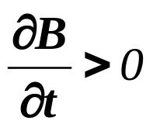

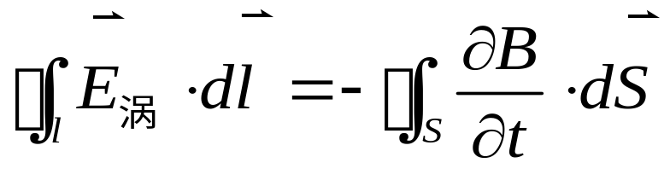
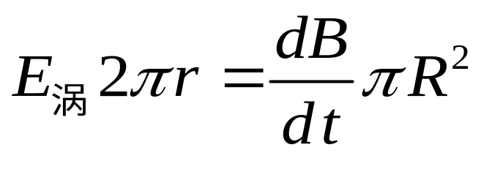

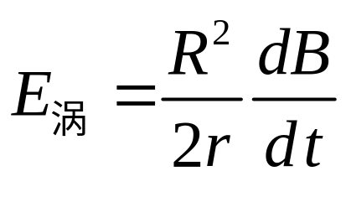
15.3 感生电动势
和涡旋电场
感生电动势和麦克斯韦假设 感生电动势与涡旋电场的关系 感生电动势的计算
方向：逆时针方向

Slide 10

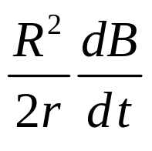

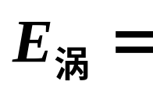
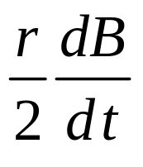




15.3 感生电动势
和涡旋电场
感生电动势和麦克斯韦假设 感生电动势与涡旋电场的关系 感生电动势的计算
a只要有变化磁场，整个空间就存在感生电场.
b 感生电场存在的实验验证
电子感应加速器(医疗,工业探伤中低能粒子,物理实验)涡流(冶金)……

Slide 11
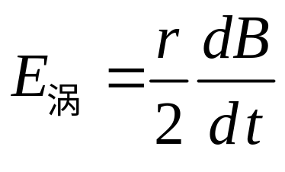

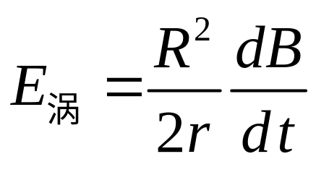



15.3 感生电动势
和涡旋电场
感生电动势和麦克斯韦假设 感生电动势与涡旋电场的关系 感生电动势的计算
例2 : 将长为L的金属棒CD放在,圆柱形区域内具有匀变磁场分布,试求金属棒CD中的感生电动势,并判断电势高低
解：由前题的结果可知

Slide 12
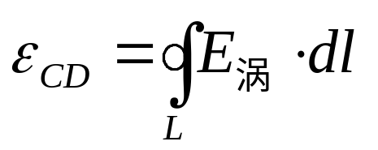
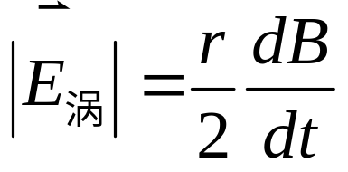
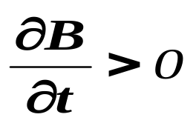
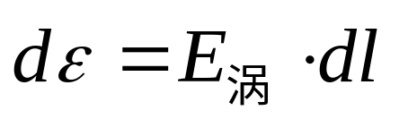

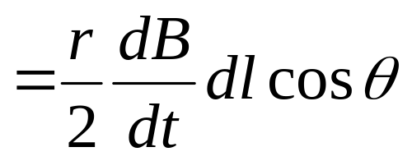
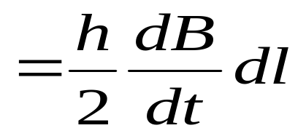


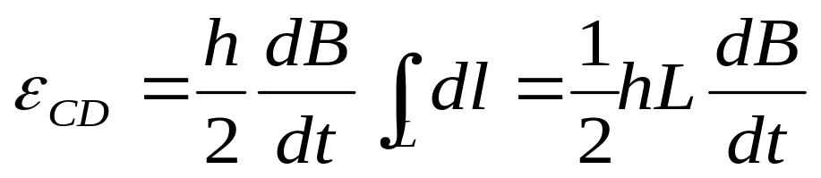



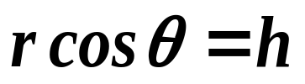
15.3 感生电动势
和涡旋电场
感生电动势和麦克斯韦假设 感生电动势与涡旋电场的关系 感生电动势的计算
解:
电动势的方向由C指向D,D是高电势点

Slide 13
涡电流(涡流)
15.3 感生电动势
和涡旋电场
感生电动势和麦克斯韦假设 感生电动势与涡旋电场的关系 感生电动势的计算
大块的金属在磁场中运动,或处在变化的磁场中,金属内部也要产生感应电流,这种电流在金属内部自成闭合回路,称为涡电流或涡流
涡流线
冶炼难熔金属及特种
合金
交
流
电
源
家用电磁灶,电度表
铁芯

Slide 14


小结：动生电动势与感生电动势对比
动生电动势
感生电动势
由于 S 的变化引起回路中Φ 变化
由于 的变化引起回路中Φ 变化
磁场不变，闭合电路的整体或局部在磁场中运动
空间磁场发生变化，闭合回路的任何部分都不动
洛仑兹力
感生电场力

